Slide 1
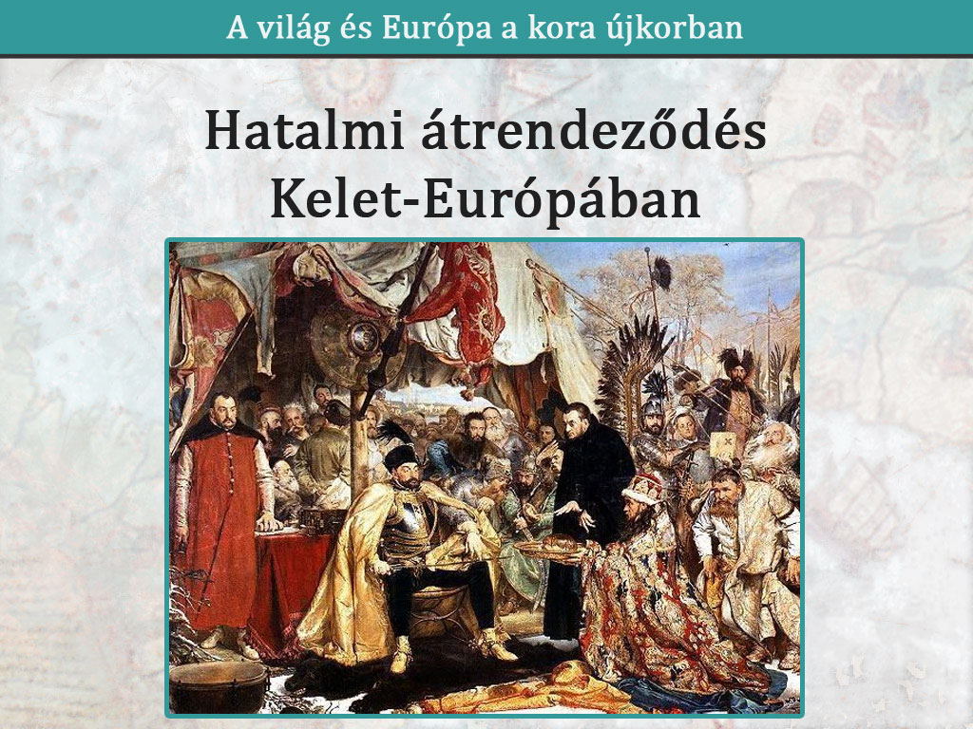

Slide 2
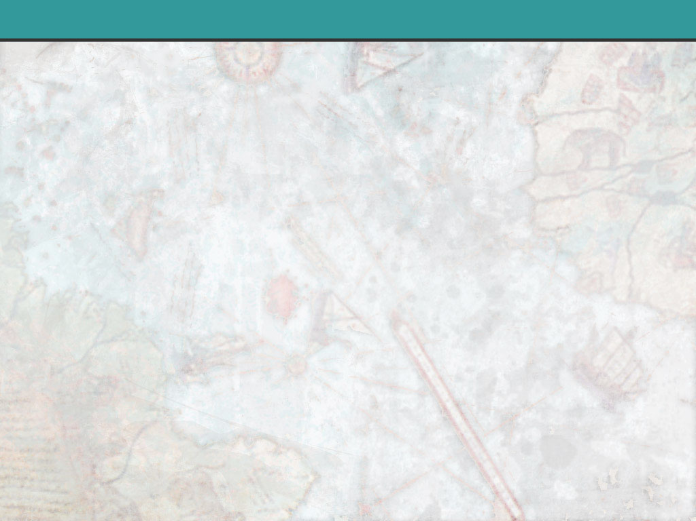
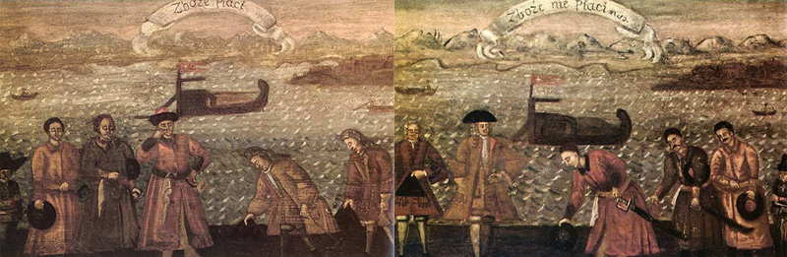
Az európai munkamegosztás – 1/19
„A lengyel királyságnak és az említett Danzig [Gdansk] városának egész gazdagsága és jövedelme abból származik, hogy a hollandok minden évben egyszer vagy kétszer két-háromszáz hajóval eljönnek Danzigba, s két hét leforgása alatt felvásárolják és elszállítják az összes gabonát, amit az említett városban találnak. Az elmúlt huszonöt évben Lengyel- és Poroszország nagy földesurai mind fölfedezték, hogy összes gabonájukat leküldhetik a folyókon Danzigba, s ott értékesíthetik. Ezért a lengyel királyság és a nagy földesurak hatalmasan meggazdagodtak.”
(Transsylvanus császári küldött jelentése, 1546)

Slide 3
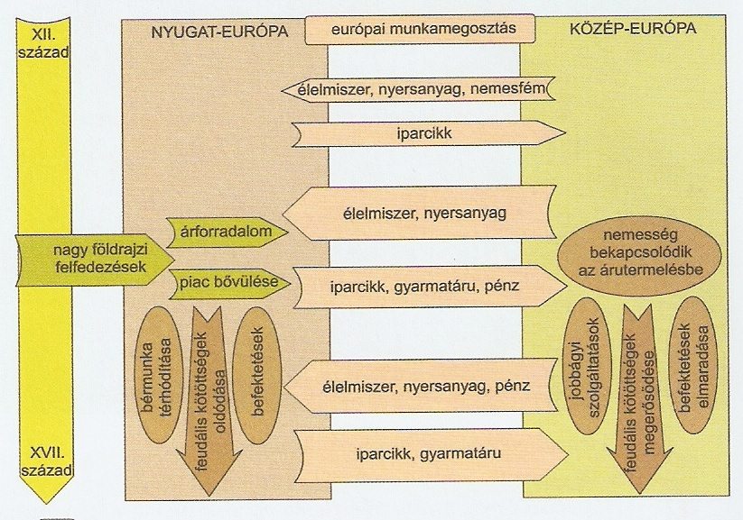
Az európai munkamegosztás – 2/19

Slide 4
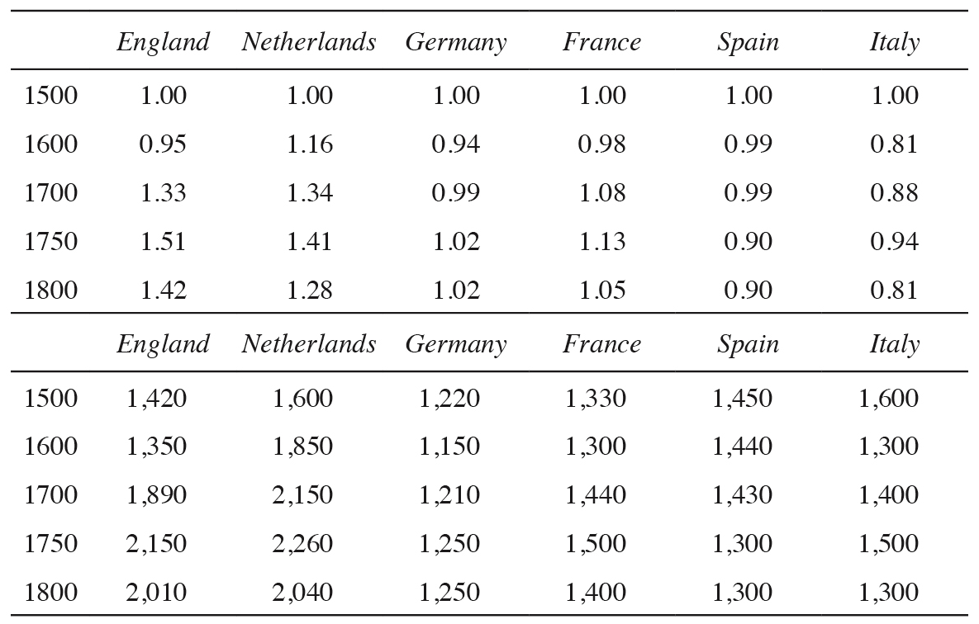
A Közép-és Kelet-Európai gazdaság jellemzői – 3/19
Gazdasági változások a XVI. században → Európa gazdasági centruma Itáliából áthelyeződött Nyugat-Európába - Németalföld, Anglia
Arányváltozások Nyugat-Európában (GDP/fő)

Slide 5
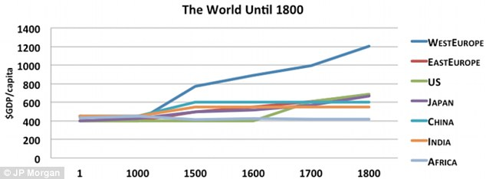
A Közép-és Kelet-Európai gazdaság jellemzői – 4/19
Gazdasági változások a XVI. században → A centrum körüli periféria-területek fejlődése lassabb, a gazdasági ösztönzés a centrumtól jött - a földrajzi felfedezések miatt fellendült a kereskedelem Közép- és Kelet-Európával
Egy főre eső GDP

Slide 6
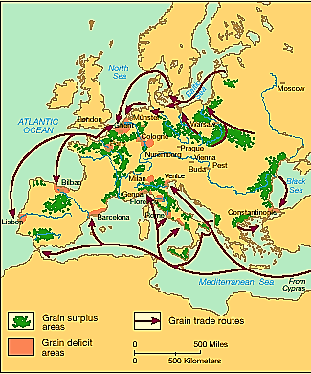
A Közép-és Kelet-Európai gazdaság jellemzői – 5/19
Hagyományos „munkamegosztás”: → Közép- és Kelet-Európa: mezőgazdasági termékek, nyersanyagok → Nyugat-Európa: iparcikkek - az árforradalom miatt a mg-i termékek ára megugrott = megnövekedtek a jövedelmek
A kelet-európai nemesség bekapcsolódott az árutermelésbe → növelte a termelést saját kezelésű földjein → maga szállította nyugatra a termékeket
Keleten az ipar nem fejlődött megfelelően → nyugaton a tőkés termelés miatt egy idő után az ipari árak megnövekedtek és Kelet-Európa jövedelmei csökkentek

Slide 7
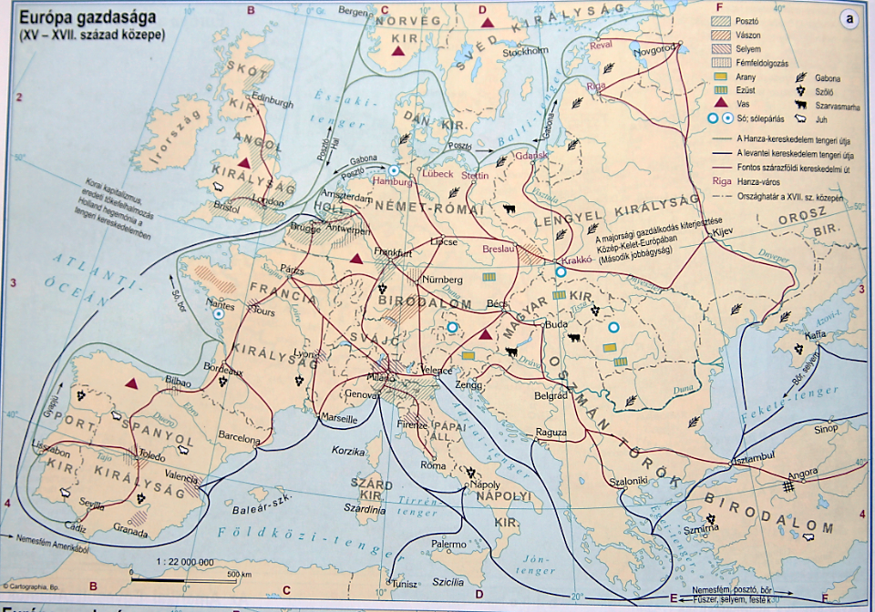
A Közép-és Kelet-Európai gazdaság jellemzői – 6/19

Slide 8
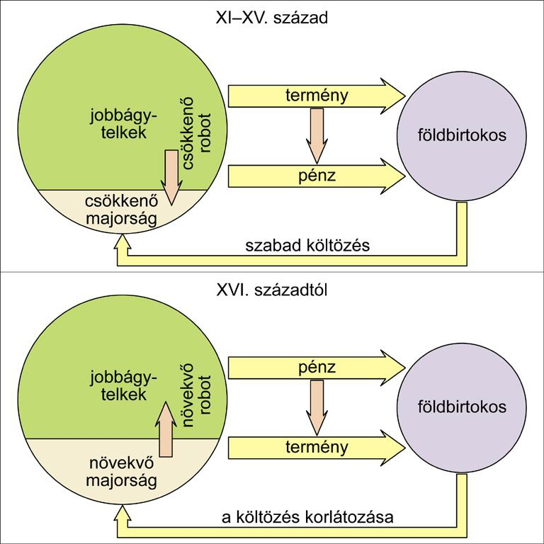
Lengyelország a XVI. században – 7/19
Fellendült a Baltikum kereskedelme → a folyók menti területeken jelentős jövedelmek keletkeztek
Lengyelország → a rendi jogokkal rendelkező nemesség a haszonélvezője - majorságok megnövelése (a jobbágytelkek rovására) - nem jellemző a jövedelem befektetése (felélték) - bérmunka helyett több robot - nem indult el a polgárosodás →megszilárdult a jobbágyi kötöttségek rendszere - örökös jobbágyság (szökések) → a céhes ipar nem fejlődött (import) → mg-i termékek + nyersa. (export)

Slide 9
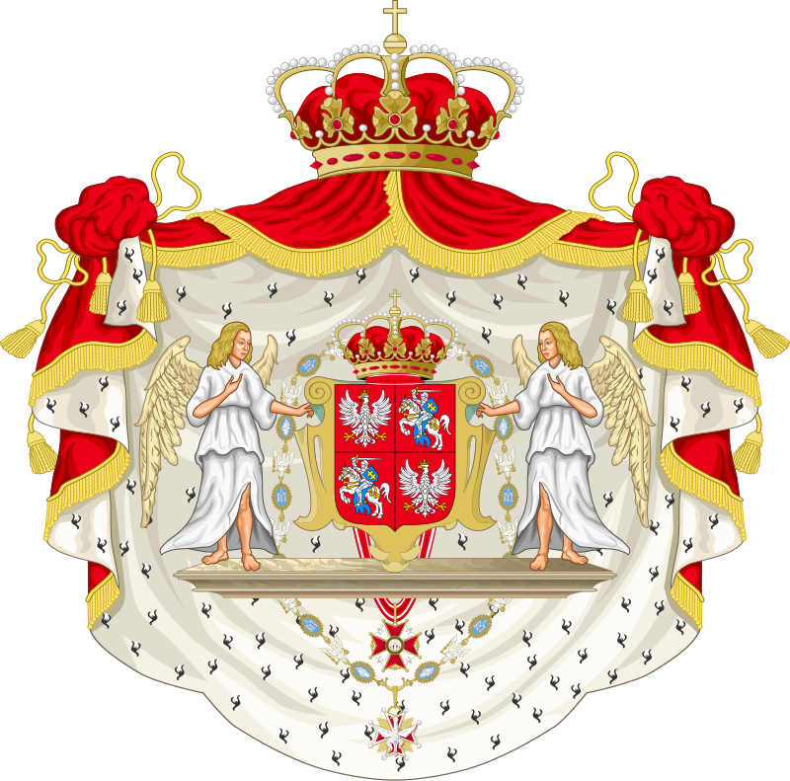
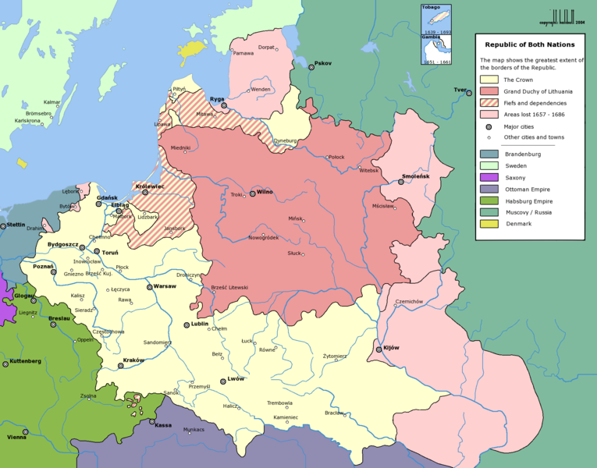
Lengyelország a XVI. században – 8/19
A Lengyel Királyság → a Litván Nagyfejedelemséggel perszonálunió (1385–1795) → a XV. században legyőzték a Német Lovagrendet (Grünwald, 1410) → délen az Oszmán Birodalommal határos az ország
A lengyel–litván állam címere
1569-től Rzeczpospolita Obojga Narodów, azaz a Két Nemzet Köztársasága névvel illették

Slide 10
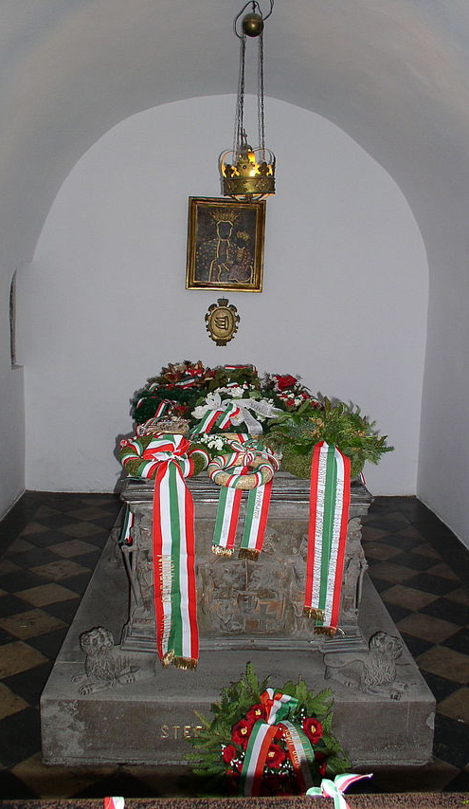
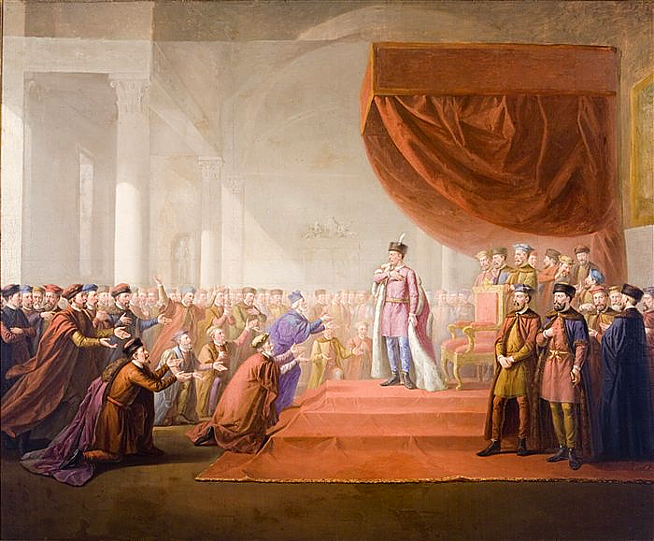
Lengyelország a XVI. században – 9/19
A Lengyel Királyság → a fő- és a köznemesség megerősödött - szabad királyválasztás joga; országgyűlés rendszeres ülésezése; rendek adómegajánlási joga → a Jagelló-ház kihalása után (1572): Valois Henrik, de ő lemondott → Báthory István erdélyi fejedelmet választották meg (1575–1586) - erőskezű, de eredményes együttműködés (oroszok visszaverése)
Báthory sírja a krakkói Wawelban
Báthory megalapítja a vilniusi egyetemet (1579).
19. századi festmény

Slide 11
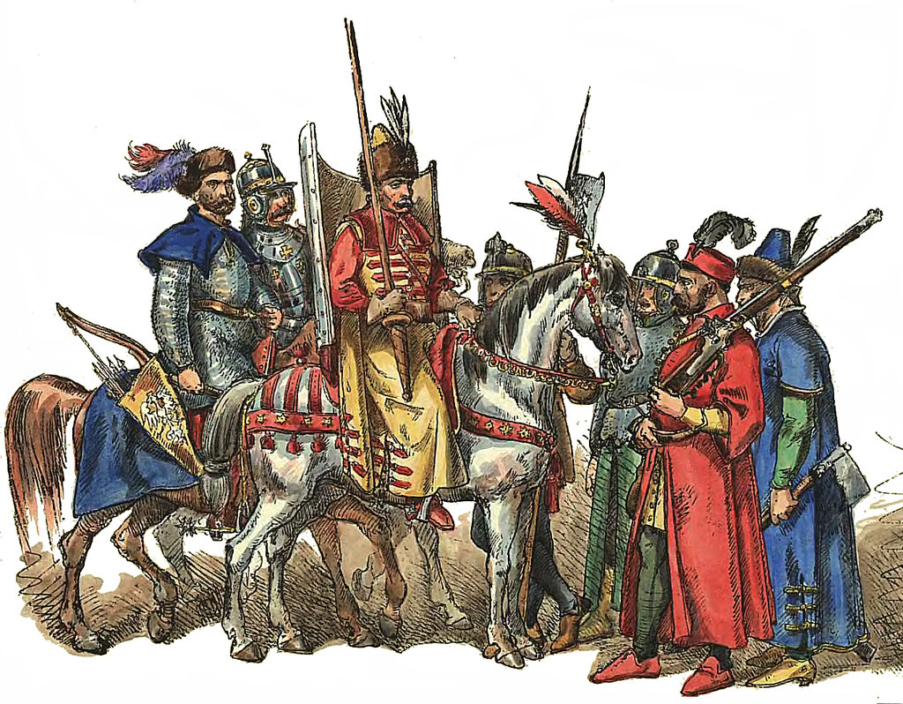
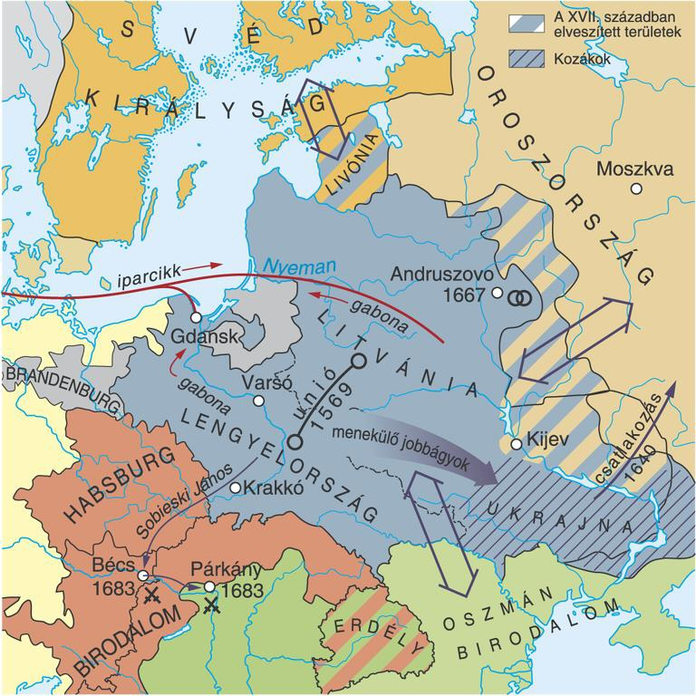
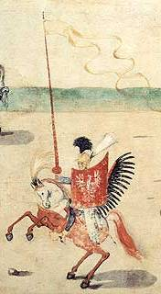
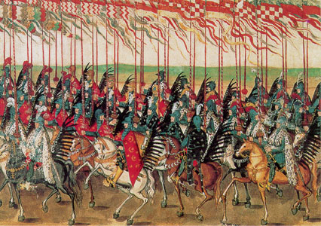
Lengyelország a XVI. században – 10/19
Lovas és gyalogos katonák
A térség a XVI–XVII. században

Slide 12
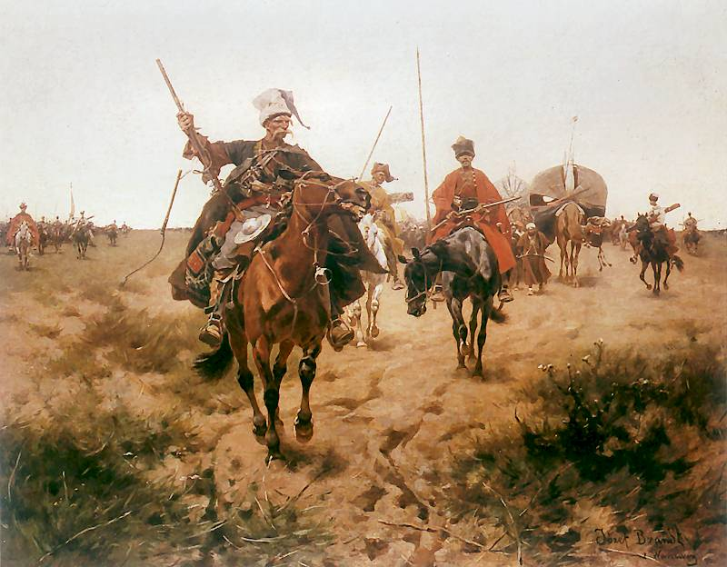
Lengyelország a XVII. században – 11/19
A Lengyel Királyság → a XVII. században a rendi alkotmányosság az anarchikussá vált - szabad vétó (1652): 1 nemes is megvétózhatott egy új tv.-t → belső harcok + külső beavatkozások (Oroszo., Ausztria, Poroszo.) - 1667-ben jelentős területek kerültek az oroszokhoz
Kozákok → szabad földekre szökött (szláv) csoportok → erősen szervezett, zsoldos katonaközösséggé váltak → az oroszokhoz csatlakoztak a XVII. sz. közepén, mert nem ismerték el szabadságukat a nemesek
Kozákok menetben, későbbi festmény

Slide 13
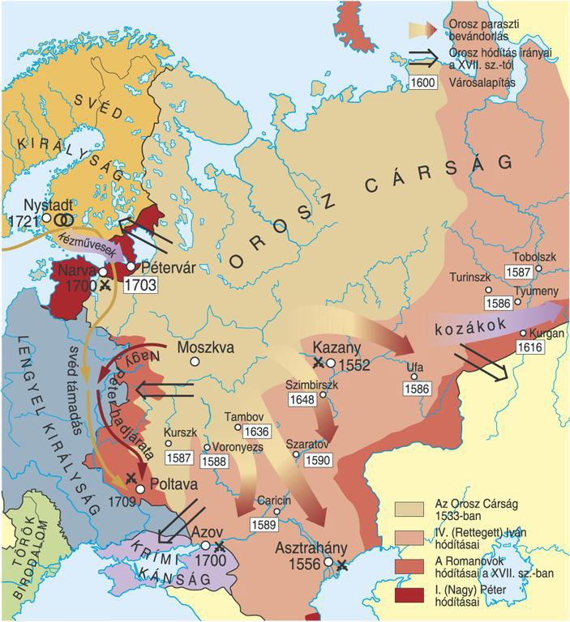
Oroszország a XVI. században – 12/19
A Moszkvai Fejedelemség → lassan bekebelezte az Arany Horda utódállamait
IV. (Rettegett) Iván (1533/1547–1584) → despotikus államhatalom - leszámolások - a nemesség behódolt → 1547-től használta a cári (császári) címet → fő célja egy kijárat a Balti-tengerhez - visszaverték (Báthory) → a tatárokkal szemben sikeres - megszerezte a Volga medencéjét

Slide 14
Oroszország a XVI. században – 13/19
„Meghallgattuk Felséged levelét, szeretett nővérünk, Erzsébet királynő. Kedves Nővérünk, rendelje el nagykereskedőinek és minden kereskedőemberének, hogy jöjjenek országainkba, minden kikötőnkbe. Holmogorba és Nyikolába és Kolába régebbi engedélyokiratunk alapján, amelyet számukra kibocsátottam, s ne legyen afelől kétségük, s rendelje el nagykereskedőinek, s minden kereskedőemberének, hogy óvatosan, hadihajók kíséretében hajózzanak, mert a dán király, aki dán királyi elődjeinek és saját magának velünk kötött egyességét és feszületre tett esküjét megszegte, új bajt kever, amilyen még nem volt sohasem.”
(IV. Iván levele I. Erzsébethez)
Viktor M. Vasznyecov: IV. Iván

Slide 15
Oroszország a XVII. században – 14/19
A Rurik-ház kihalása után (1598) zavaros időszak
A főnemesek (bojárok) végül a Romanov-családot választották uralkodóvá (1613)
Háború helyzet → kozák felkelés (1645) - csatlakozás, 1654 → svéd támadás → K.-Ukrajna az oroszoké

Slide 16
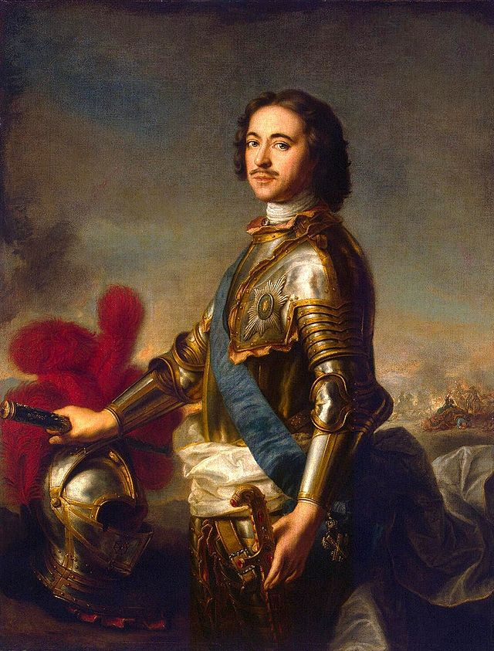
Oroszország a XVII. században – 15/19
I. (Nagy) Péter (1689–1725) → nyugat-európai körút - Oroszország elmaradott → a modernizáció a fő célja - kíméletlen eszközök
És amennyiben külföldi Oroszhonba érkezik, híres és nálunk, Oroszhonban nem ismert kézművesség mestere, házat kell neki adni és helyiséget tíz ember oktatására vagy még nagyobbat is, és szigorú szerződést kell kötni vele, hogy ezeket a tanítványait szorgalmasan és előttük semmit sem titkolva tanítsa.
És […] amennyiben megtanítja őket mindarra, amit tud, akkor meg kell adni neki a szerződésben kikötött fizetséget és még jutalmat is azért, hogy a tanítást semmit el nem titkolva végezte, […], és haza kell engedni tengeren túlra becsülettel, hogy látva megjutalmaztatását, jöjjenek hozzánk más mesteremberek is, és mindenféle mesterséget terjesszenek Oroszhonban.
(Poroszkov: Könyv a szegénységről és a gazdagságról)

Slide 17
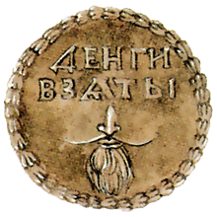
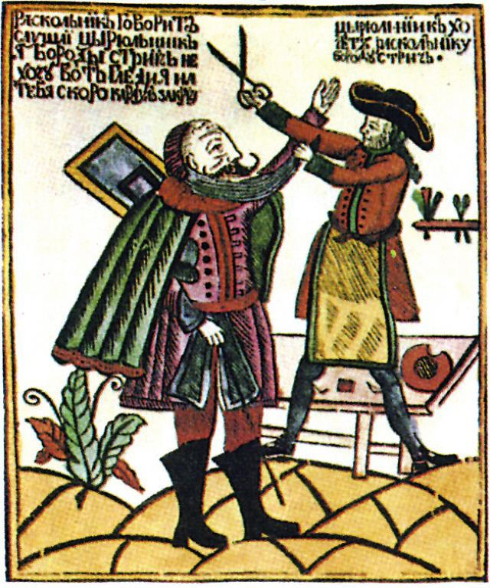
Oroszország a XVII. században – 16/19
I. (Nagy) Péter (1689–1725) → állami manufaktúrák - jobbágyokat dolgoztattak → új főváros: Pétervár, 1703 - Néva-part & Balti-tenger → nyugati szokások és divat - tiltotta a keleties öltözetet - betiltotta a szakállat, a háremet - kötelezővé tette a fiatal nemeseknek a matematikavizsgát - kötelező volt a nemes- és hivatalnokgyerekek taníttatása - franciás műveltséget terjesztett
Aki meg akarta tartani hagyományos szakállviseletét, annak adót kellett fizetnie

Slide 18
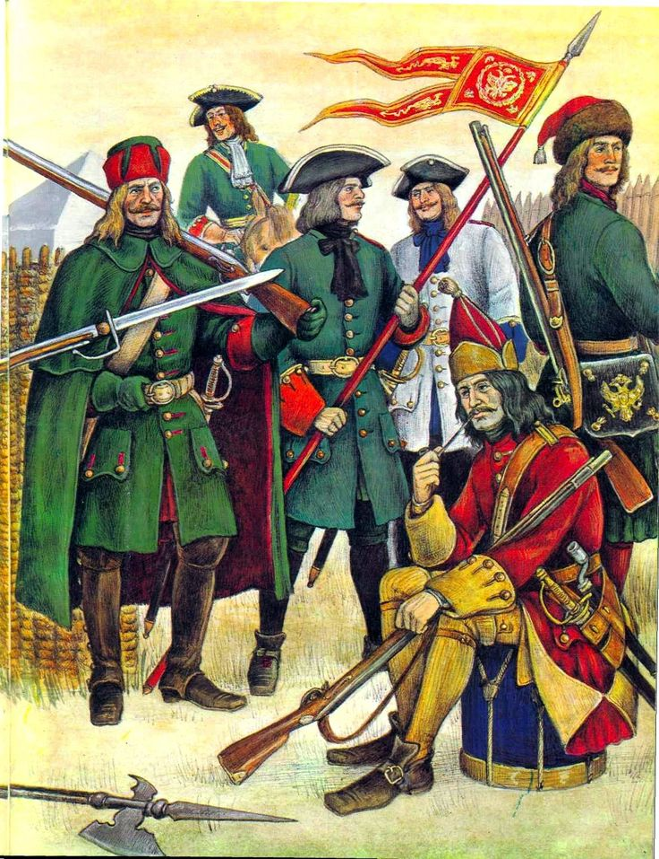
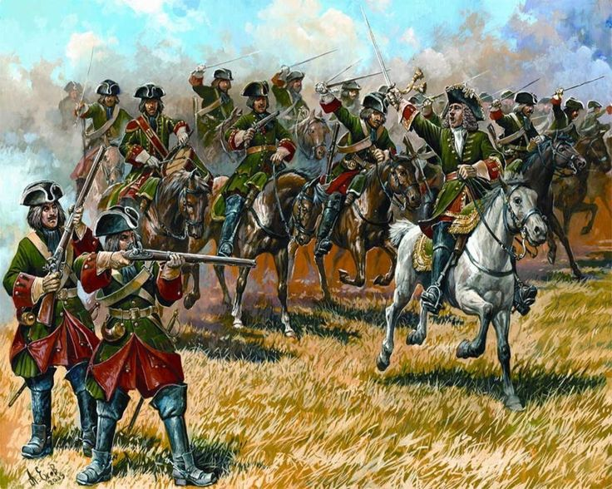
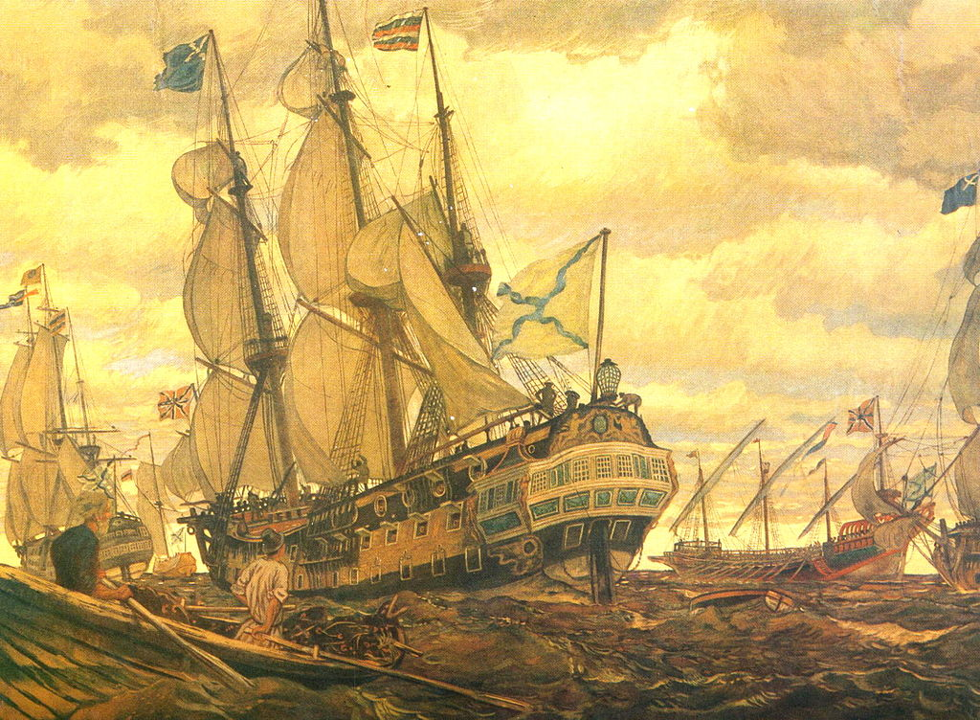
Oroszország a XVII. században – 17/19
I. (Nagy) Péter (1689–1725) → modern flottát és hadsereget szervezett
Péter hadserege és flottája

Slide 19
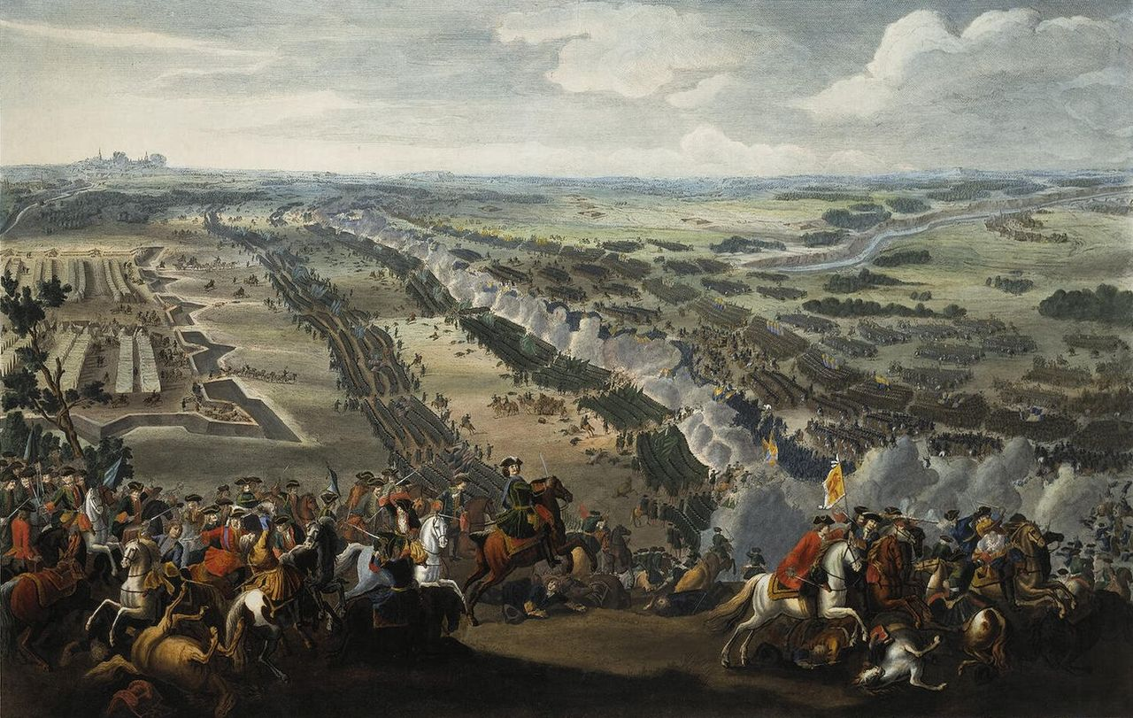
Oroszország a XVII. században – 18/19
I. (Nagy) Péter (1689–1725) → tengeri kikötőkre van szüksége - dél felé: törökök háborúk (Azovot elfoglalta, mégis sikertelen) - Balti-tenger: északi háború (1700–1721, sikeres) => Svédország állta útját => a lengyelekkel és a dánokkal szövetkezett => a svéd hegemónia vége
A döntő poltavai csatát az oroszok nyerték meg (1709). A svédek lengyelországi hadjárata időt hagyott az orosz sereg újjá szervezésére.

Slide 20
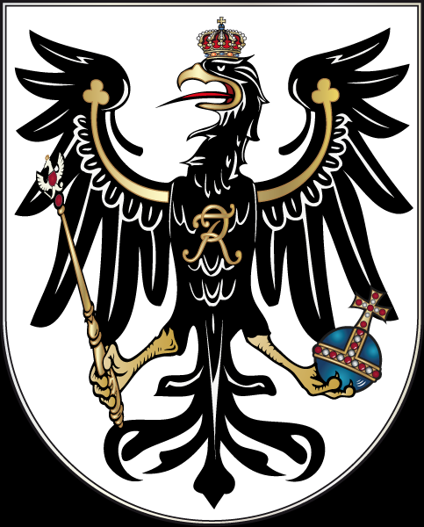
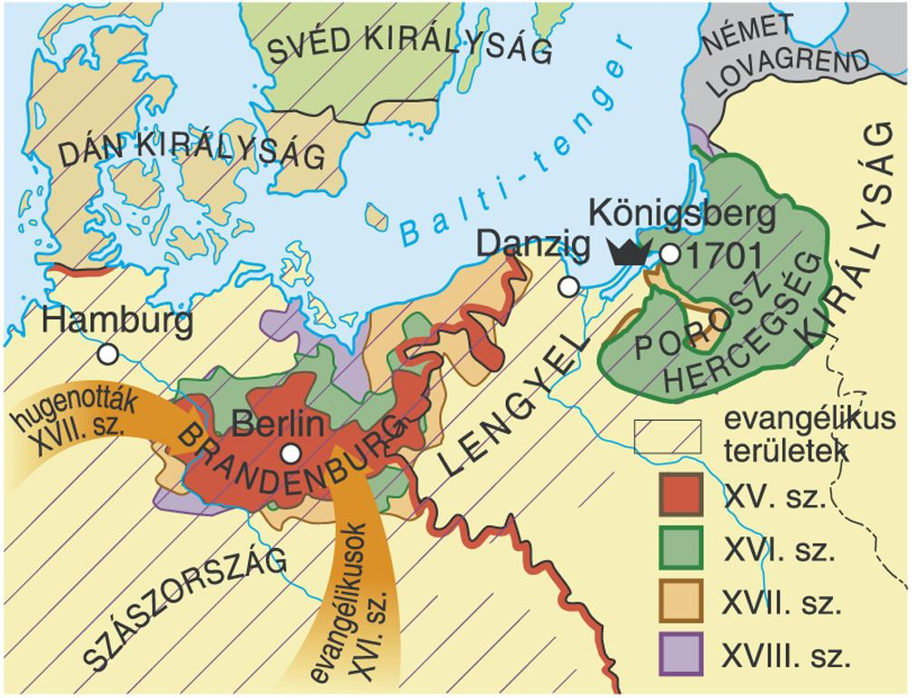
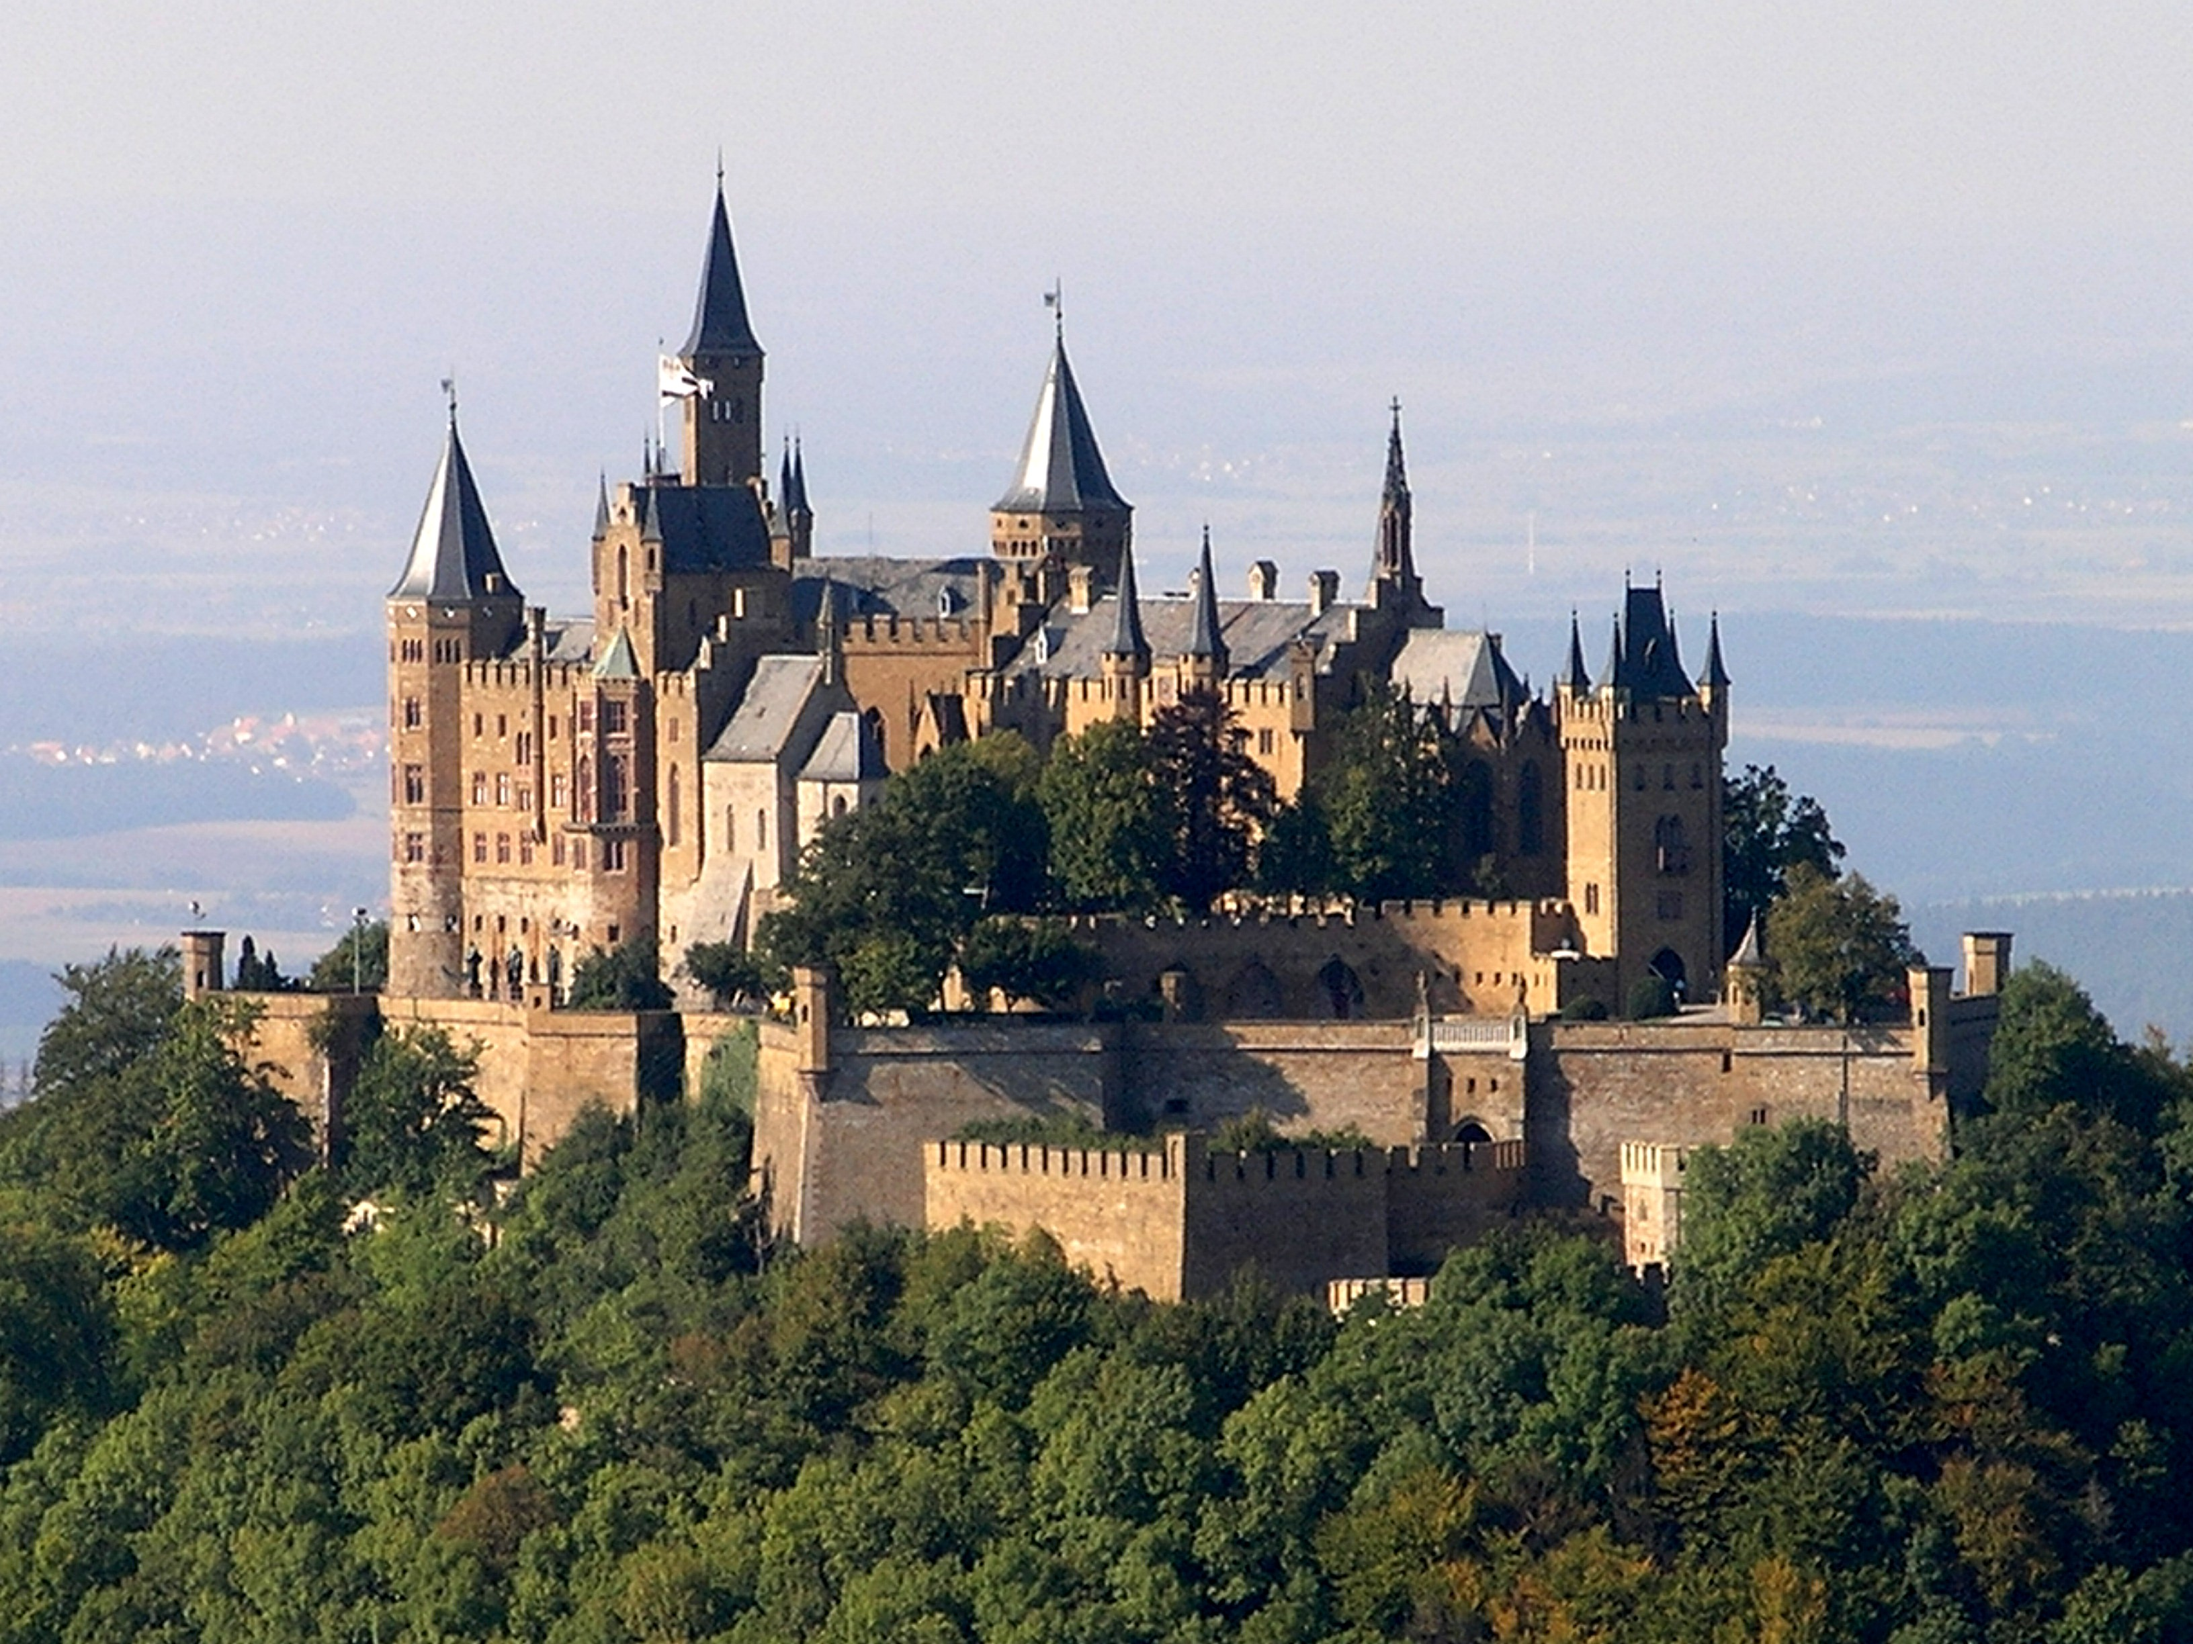
Kitekintő: A Porosz Királyság felemelkedése – 19/19
A Hohenzollern-dinasztia hozta létre → XV. sz. vége: Brandenburgi Választófejedelemség → XVI. sz. eleje: evangélikus hitre tértek + a Német Lovagrend élére került Hohenzollern világi állammá tette (Porosz Hercegség) → XVII. sz. eleje: a két terület uniója (1618) → 1701-től Porosz Királyság
Sok hugenotta érkezett: ipar + oktatás + tisztikar tagjai
A család eredeti kastélya és a királyi címere

Slide 21
